Slide 1
Особенности уборки озимых колосовых культур
в условиях 2022 года и послеуборочный комплекс
Василько В.П.
профессор кафедры общего
и орошаемого земледелия

Slide 2
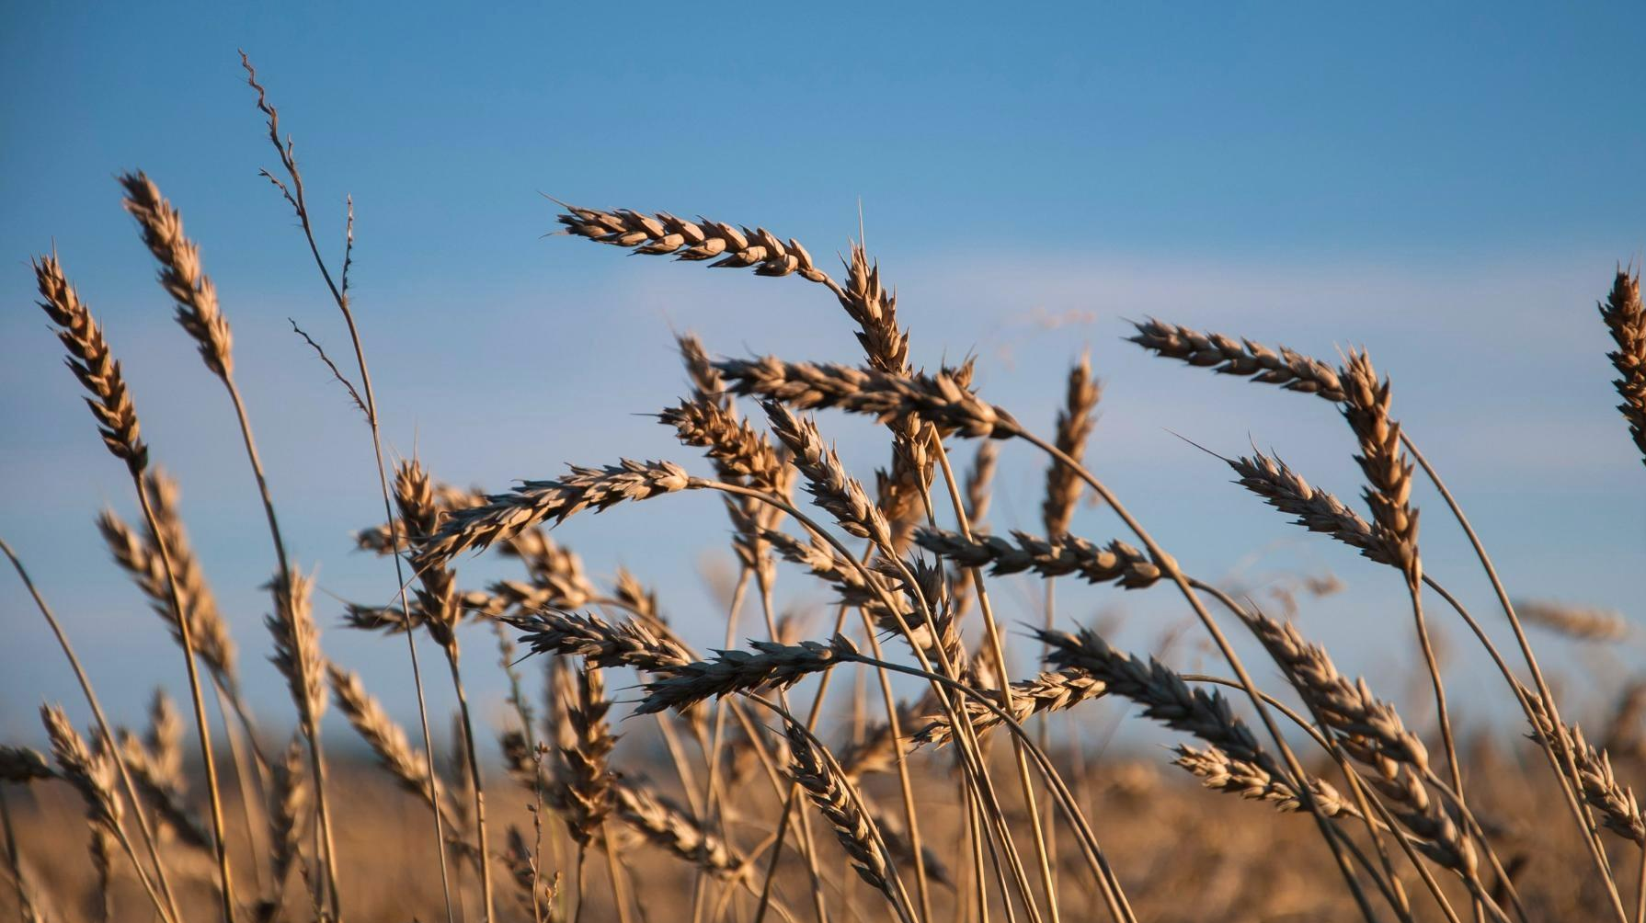
Кубанский ГАУ
Особенности уборки колосовых культур
в условиях 2022 года
1
Продуктивный стеблестой колосовых культур составляет в условиях 2022 года от 900 до 1500 штук, из них 2/3 - побеги осеннего кущения
2
Высота растений на 15-20 см ниже в сравнении с прошлым 2021 годом.
3
Отмечена высокая засоренность сорняками из-за низких весенних температур при работе гербицидами
2
http://kubsau.ru

Slide 3
Кубанский ГАУ
Потери зерна озимой пшеницы при разных сроках уборки, ц/га (данные ГСУ края)
Оптимальный срок | 56,3 | —
Через 6 дней | 54,6 | - 1,7 ц
Через 9 дней | 53,3 | - 3,0 ц
Через 12 дней | 52,3 | - 4,0 ц
Каждый день задержки с уборкой, снижает урожай на 2%.
Резко снижается качество зерна
На величину потерь влияют:
Засоренность посевов сорняками и полегание
Параметры настройки комбайна, которые в течение рабочего дня следует корректировать.
Оптимальная скорость движения в зависимости от марки комбайна составляет 4-7 км/час,
частота вращения вентилятора 650-750 об./мин., зазор барабан-дека на выходе зависит от влажности зерна: при влажности 9-12 % - 6-7 мм, при 13-16 % - 5-6 мм.
3
http://kubsau.ru

Slide 4
Кубанский ГАУ
Размер потерь зерна озимой пшеницы в зависимости от сроков уборки
(Г. Я. Елистаров, Г. В. Коренев)
Показатели | Сроки уборки после наступления полной спелости зерна, дней
 | 4-7 | 8-10 | 11-13 | 14-16 | 17-20
В физическом весе, ц/га | 1,4 | 3,0 | 4,9 | 5,0 | 8,5
В процентном выражении | 4,1 | 9,1 | 16,2 | 17,3 | 27,3
4

Slide 5
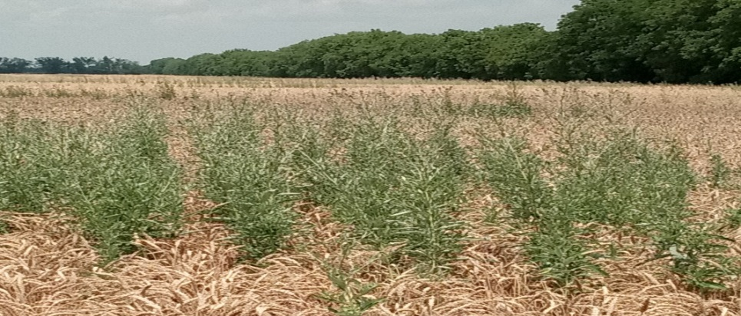
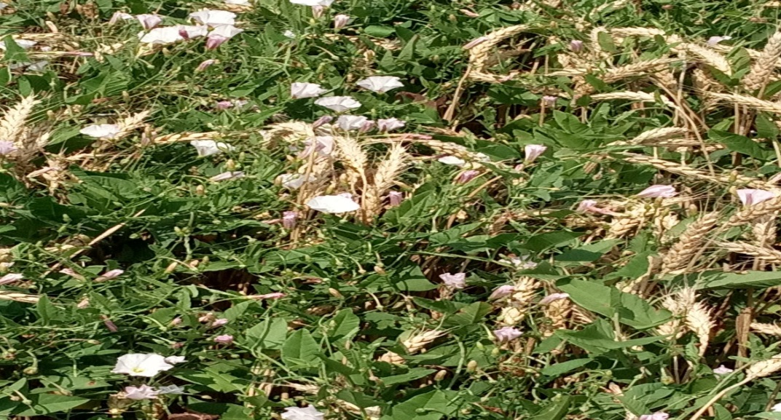
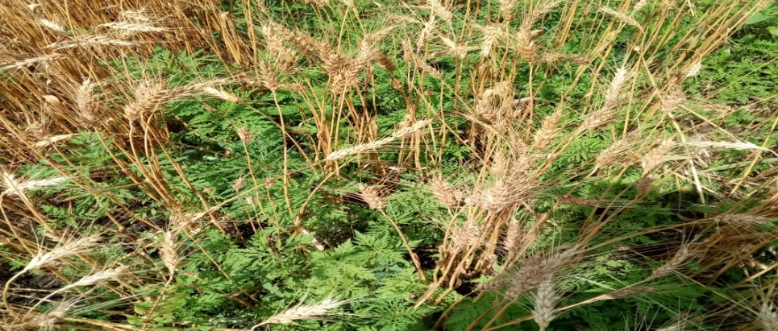
Кубанский ГАУ
ЗАСОРЕННОСТЬ ПОЛЕЙ
в условиях 2022 года
5
http://kubsau.ru

Slide 6
Кубанский ГАУ
6
http://kubsau.ru
6

Slide 7
Кубанский ГАУ
Влияние послеуборочной добработки на качество зерна
№ п/п | Зерновая примесь, % |  |  | Содержание клейковины,%
 | до очистки | после очистки | отклоне ния | до очистки | после очистки | отклоне ния
1 | 4,5 | 1,0 | 3,5 | 27,2 | 29,2 | 2,0
2 | 3,7 | 1,2 | 2,5 | 26,6 | 28,2 | 1,6
3 | 2,9 | 1,9 | 1,0 | 26,4 | 28,0 | 1,6
4 | 2,5 | 1,0 | 1,5 | 27,0 | 28,0 | 1,0
5 | 1,2 | 0,5 | 0,7 | 30,9 | 31,6 | 0,7
7
http://kubsau.ru

Slide 8
Кубанский ГАУ
ПОСЛЕУБОРОЧНЫЙ КОМПЛЕКС
Обработка полупаровых полей должна быть завершена до 1 августа
НЕОБХОДИМО ЗНАТЬ
Каждый день с задержкой подготовки полупара приводит к потере влаги; Через 8 - 10 дней они составят 150 – 200 т/га;
Иссушение почвы приводит к задержке появления или отсутствию всходов;
Опоздание с обработкой резко снижает влагозапасы, увеличивает расход ГСМ и приводит к глыбистости почвы
8
http://kubsau.ru

Slide 9
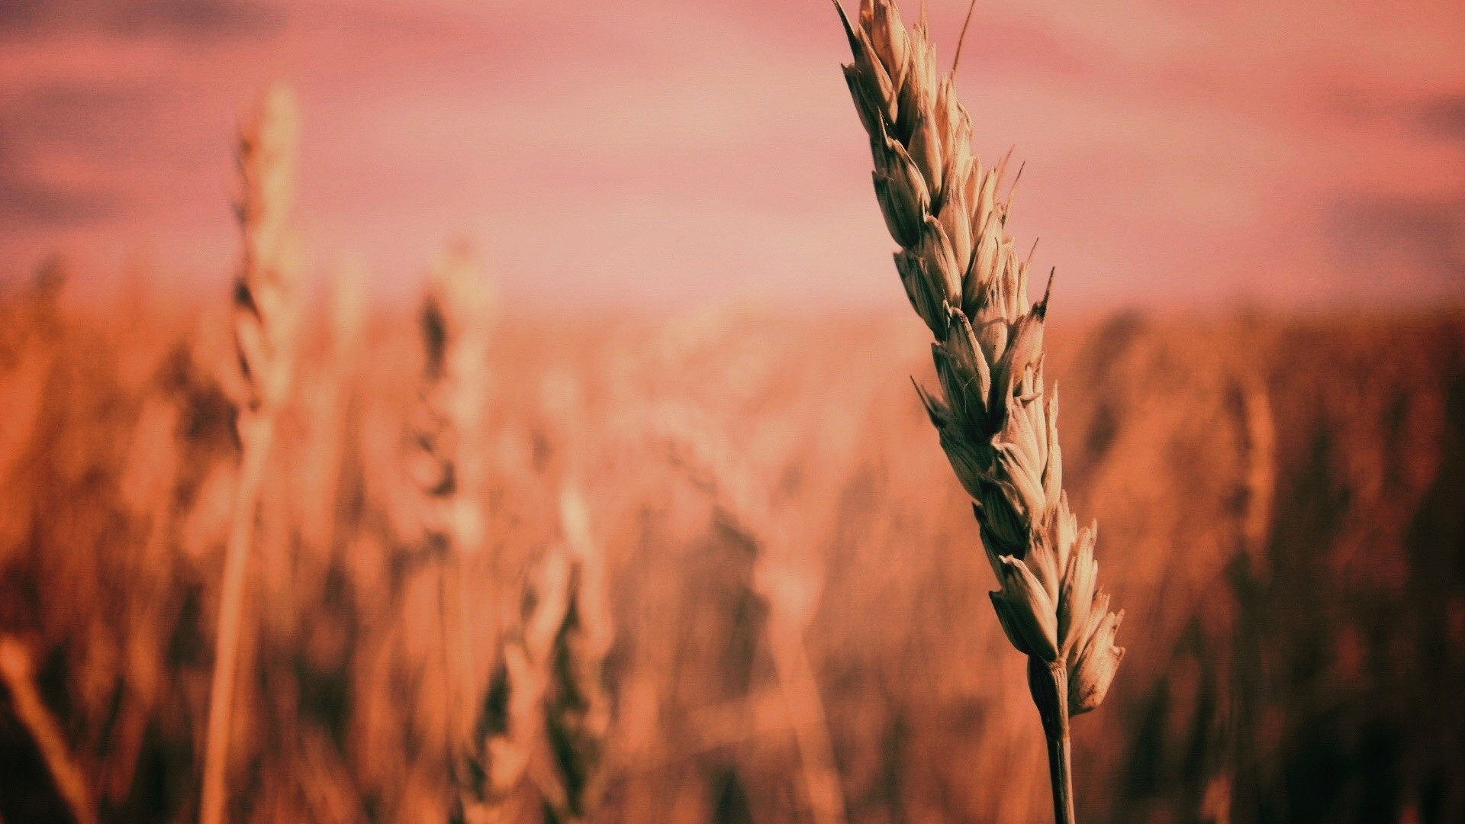
Кубанский ГАУ
Подготовка
полупара
вслед за уборкой лущение стерни, вспашка на глубину лучшего крошения от 18 до 22 см;
1
выравнивание, прикатывание с бороной (прикатывание целесообразно при влажности не более 19 %);
2
3
по мере отрастания уничтожение падалицы и сорняков.
9
http://kubsau.ru

Slide 10
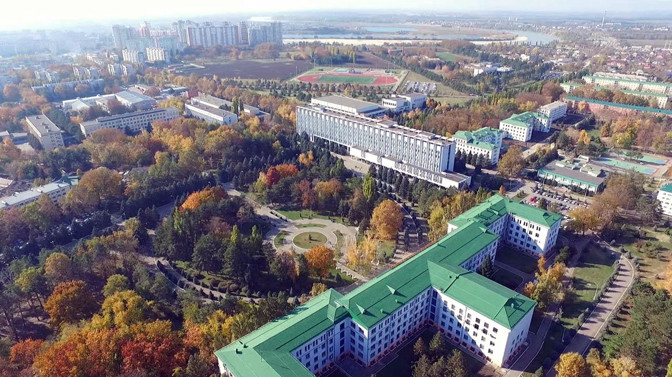
Кубанский государственный аграрный университет
профессор кафедры общего и орошаемого
земледелия Василько Валентина Павловна
350044, Россия, г. Краснодар, ул. Калинина, 13

